Slide 1
Пальчиковый игротренинг для развития речи дошкольников

Slide 2
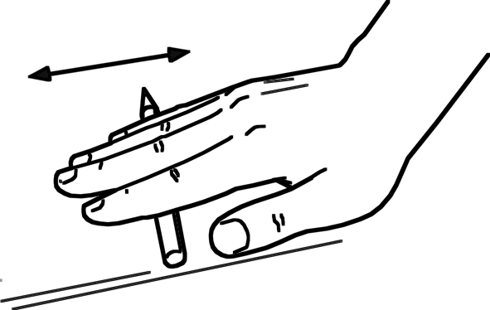
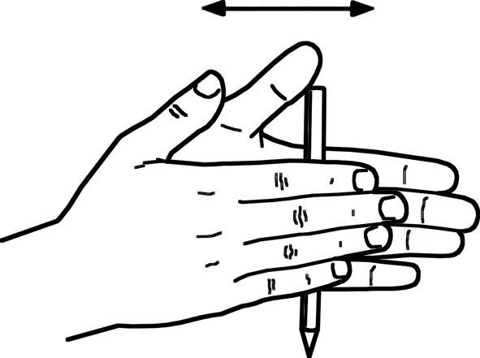
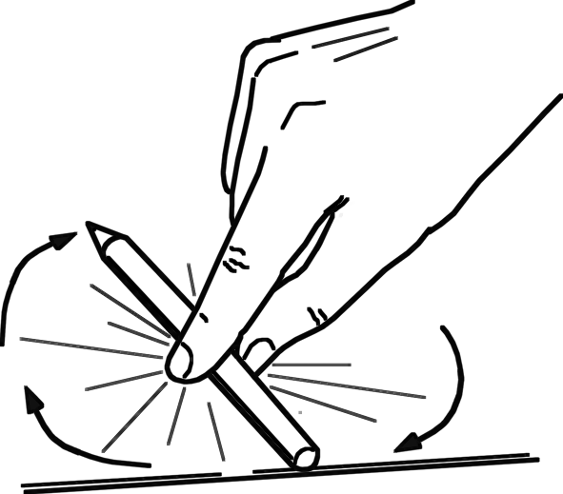
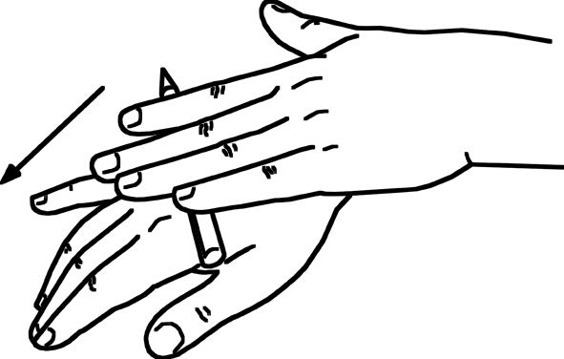
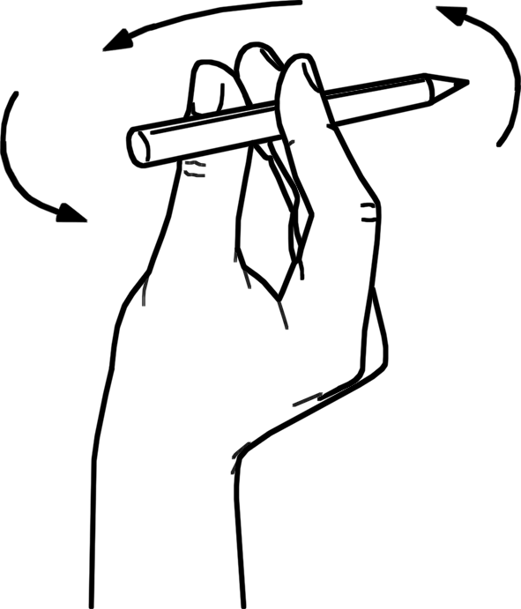
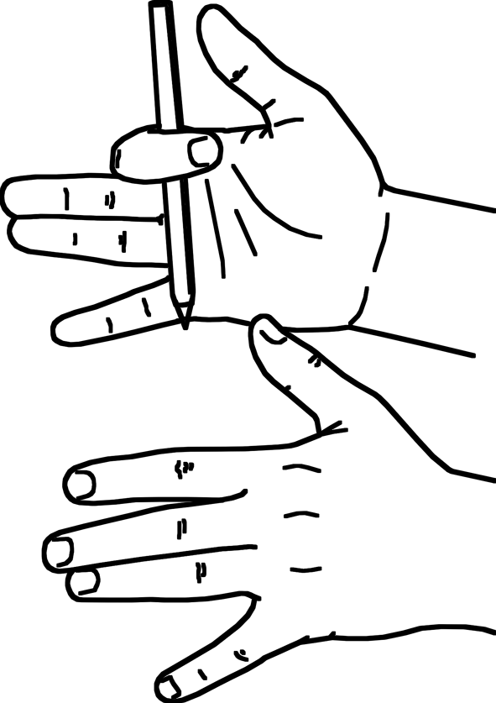
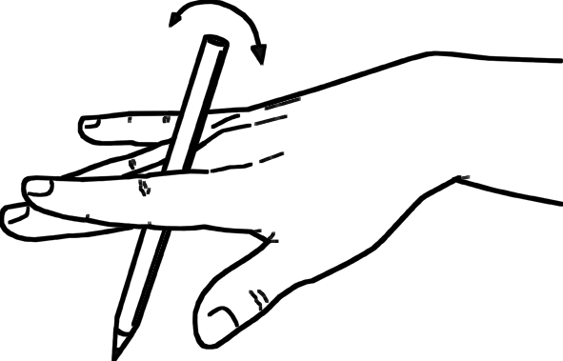
Игры с шестигранными карандашами.
Грани карандаша легко «укалывают» ладони, активизируют нервные окончания, снимают напряжение.
«Карандаш в руках катаю,
Между пальчиков верчу,
Непременно каждый пальчик
Быть послушным научу.»
«Утюжок» «Добывание огня» «Волчок» «Горка»
«Подъемный кран» «Вертолет» «Эстафета» «Качалочка»
Двигательные ощущения сигнализируют: о степени сокращения мышц, о том, насколько согнуты пальцы, кисти рук напряжены, свободны и легки. Эти ощущения хорошо переносятся на мышцы языка.

Slide 3
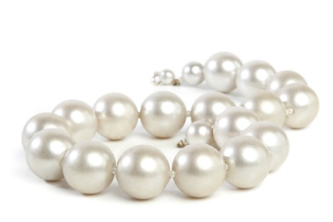
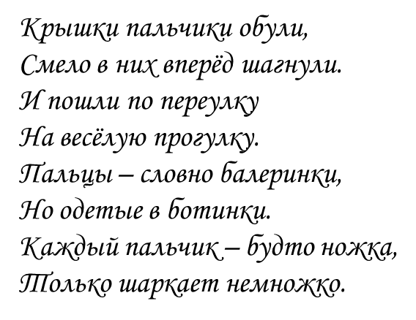
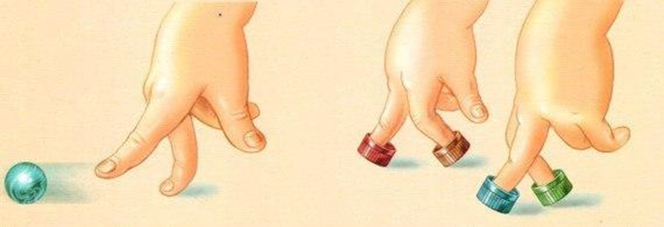
Игры с бусами (чётками) - перебирание бусин развивает пальцы, успокаивает нервы, можно считать бусинки – в прямом и обратном порядке, называть дни недели, признаки предметов и т.д.)
«Дома я один скучал,
Бусы мамины достал,
Бусы я перебираю,
Свои пальцы развиваю»
Игры с пуговицами, крышками от пластиковых бутылок - «вставать» в углубления больших пуговиц (крышек)указательными и средними пальцами, двигаться, делая по шагу на каждый ударный слог стиха.
Ног от радости не чуя,
С горки снежной вниз лечу я!
Стал мне спорт родней и ближе,
Кто помог мне в этом?..
(Лыжи)

Slide 4
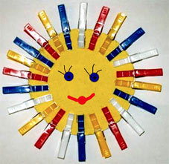
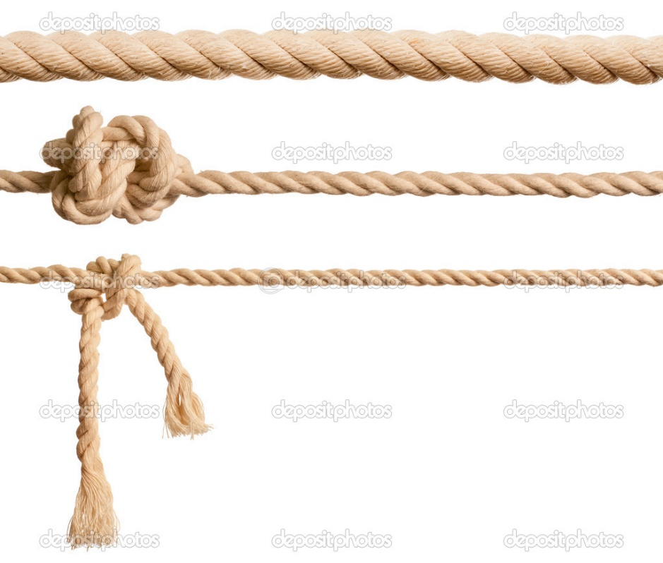
Использование бельевых прищепок
Бельевыми прищепками поочередно «кусать» ногтевые фаланги (подушечки) на ударные слоги стиха от большого пальца к мизинцу. После первого двустишия — смена рук.
Кусается больно котенок-малыш.
Он думает: это не палец, а мышь.
Но я же играю с тобою, глупыш,
А будешь кусаться, — скажу тебе: «Кыш!»
Игры с верёвочкой (шнурком).
Ребёнок наматывает шерстяную нитку на карандаш, при этом карандаш не крутится, а верёвочка наматывается.
Игра – соревнование «Кто быстрее».
Шнуровальные планшеты.
«Узелок завяжи-слово(звук, слог) назови»
«Напиши букву»

Slide 5
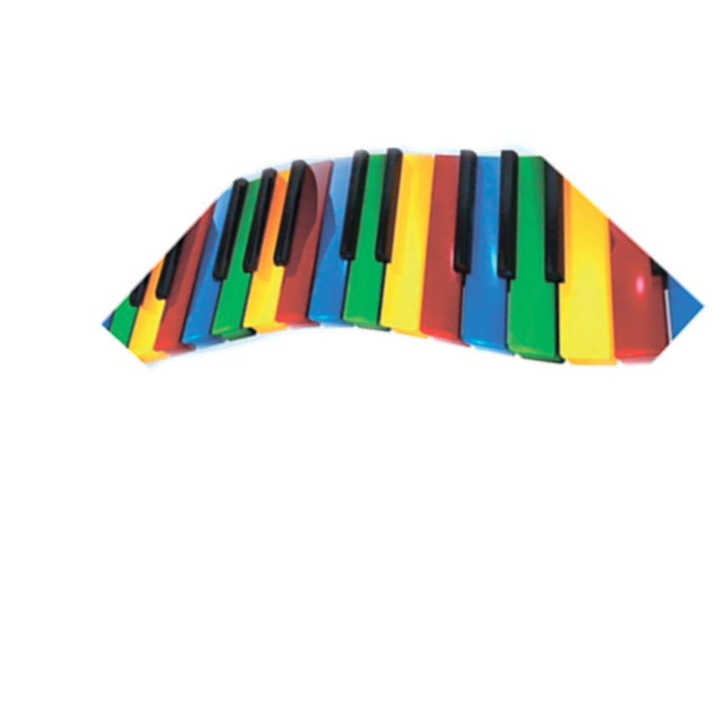
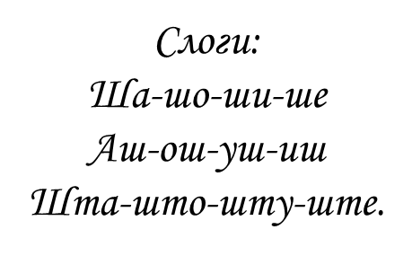
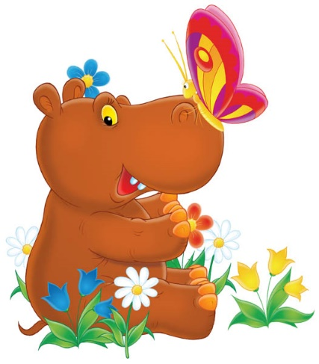
«Музыканты» - нажимать сначала пальцами одной руки, потом и обеими руками вместе на «клавиатуру» из поролона с приклеенными пуговицами, сопровождая игру произнесением звуков, слогов, слов, чистоговорок, стихов на отрабатываемый звук.
Ша-ша-ша - вот каша и лапша.
Шо-шо-шо – говорю я хорошо.
Ши-ши-ши – дайте мне карандаши.
«Фокусник» - берём небольшой носовой платок за уголок и показываем ребёнку, как целиком вобрать его в ладонь, используя пальцы только одной руки. Другая рука не помогает! Предлагаем тоже самое сделать ребёнку поочерёдно.
У меня живот проглот –
Весь платок он скушал, вот!
Сразу стало у проглота
Брюхо, как у бегемота!

Slide 6
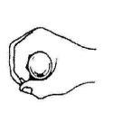
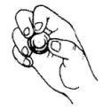
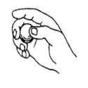
Игры с теннисными шариками.
Упражнения следует выполнять, чередуя сжатие с вращением. Дышать необходимо спокойно и естественно. После выполнения оздоровительных упражнений с шарами в руках появляются ломота, распирание. Эти ощущения возникают от воздействия на активные точки руки и служат показателем правильности выполнения упражнений.
Пасть тигра кусает шар Когти сжимают жемчужину Завинчивать и отвинчивать
Уголёк на ладони Вращение двух шаров Растереть орех

Slide 7
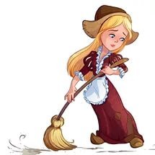
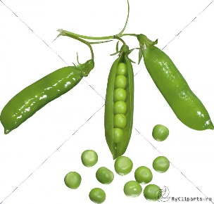
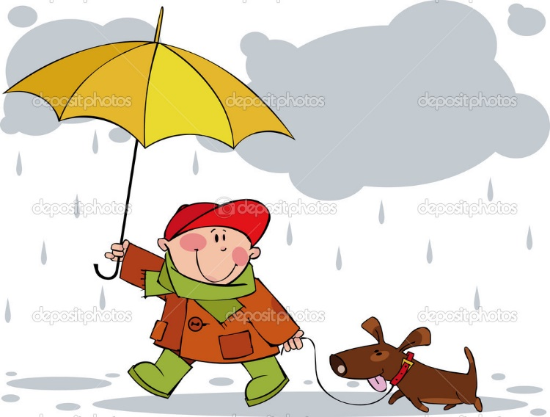
«Золушка» (отделить пальчиками горох от фасоли, выложить изображение)
С блюдца я беру горошки,
Словно птица клювом крошки.
И полны мои ладошки –
Руки держат все горошки.
«Прогулка» - с помощью небольшой решетки «ходить» указательными и средними пальцами по клеточкам, на каждый ударный слог стиха, делая по шагу. Можно «ходить» средним и безымянным, безымянным и мизинцем правой и левой руки поочередно и одновременно.
Кто идет?
Идет собака, кот идет
И дождь идет, и град…
Еще часы идут вперед,
Хоть на столе стоят.
Л.Парамонова

Slide 8
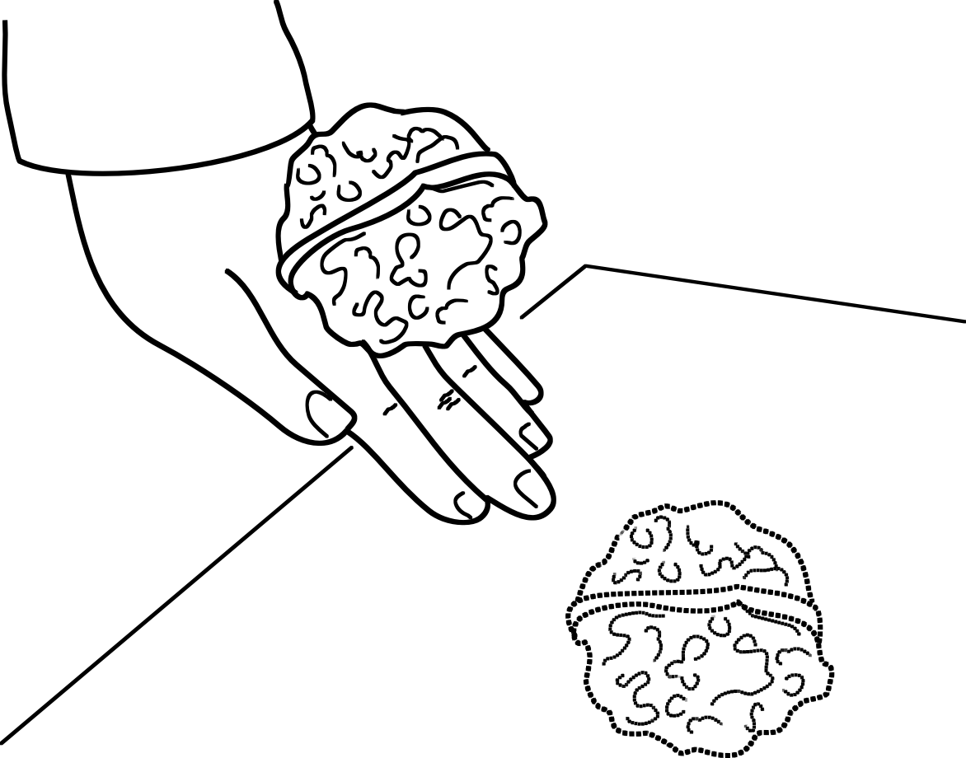
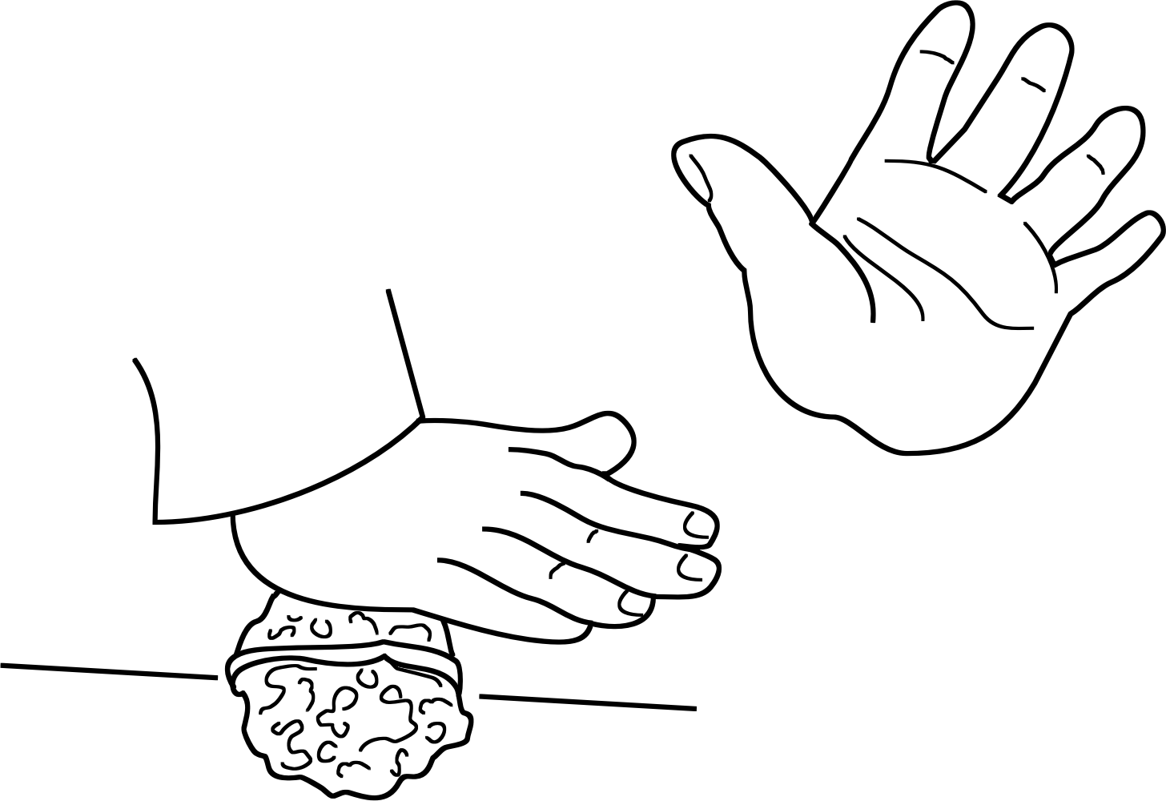
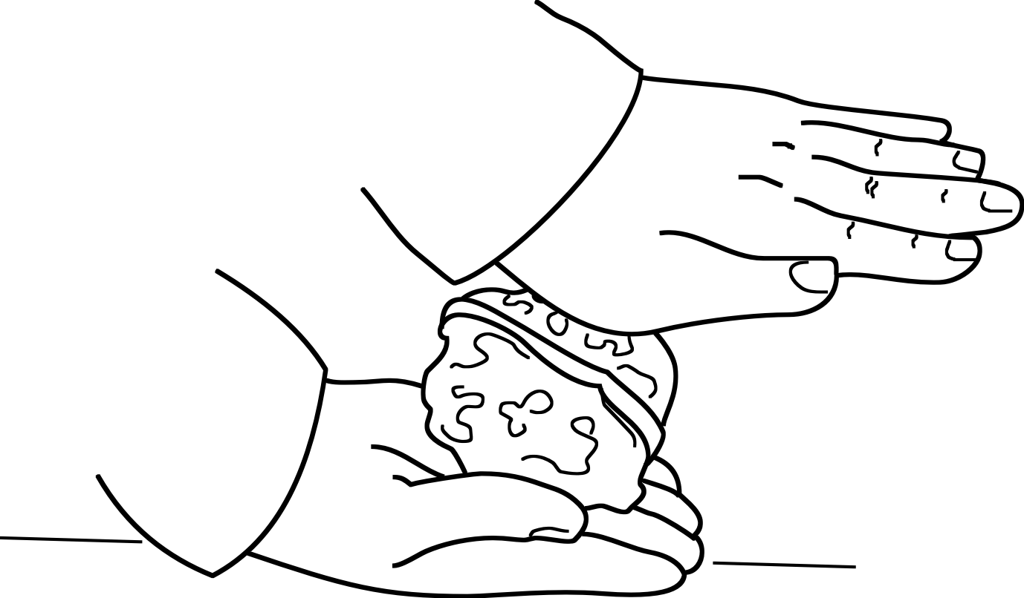
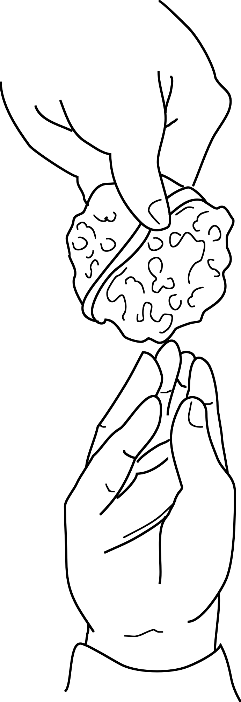
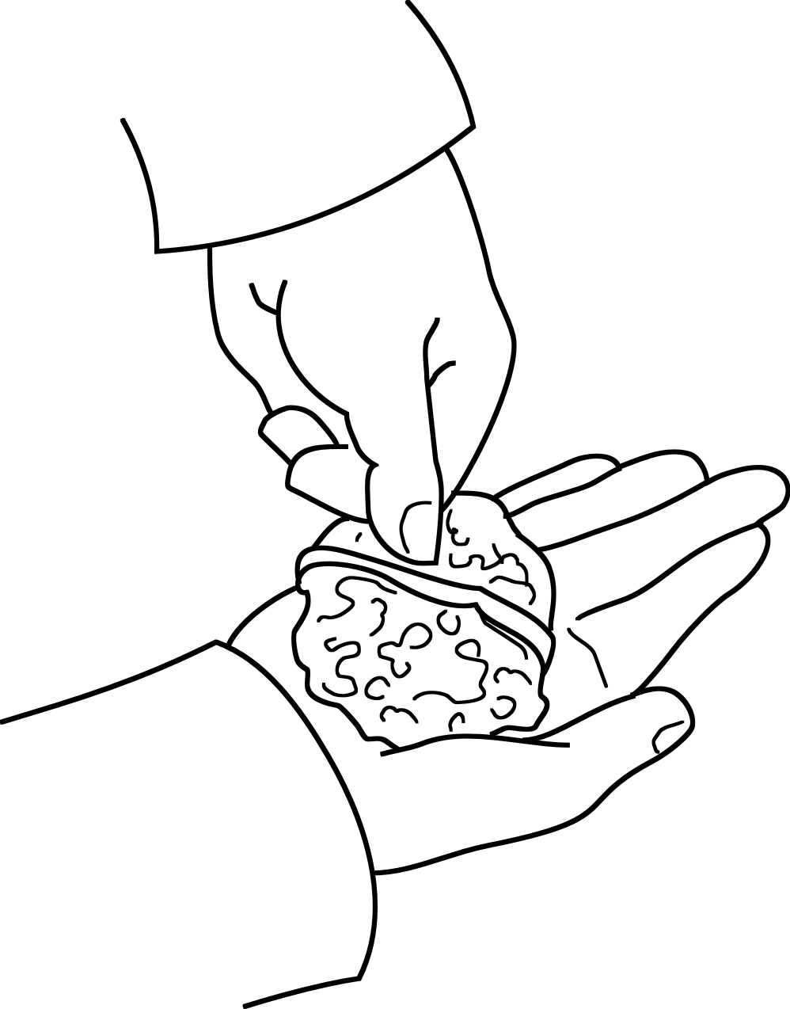
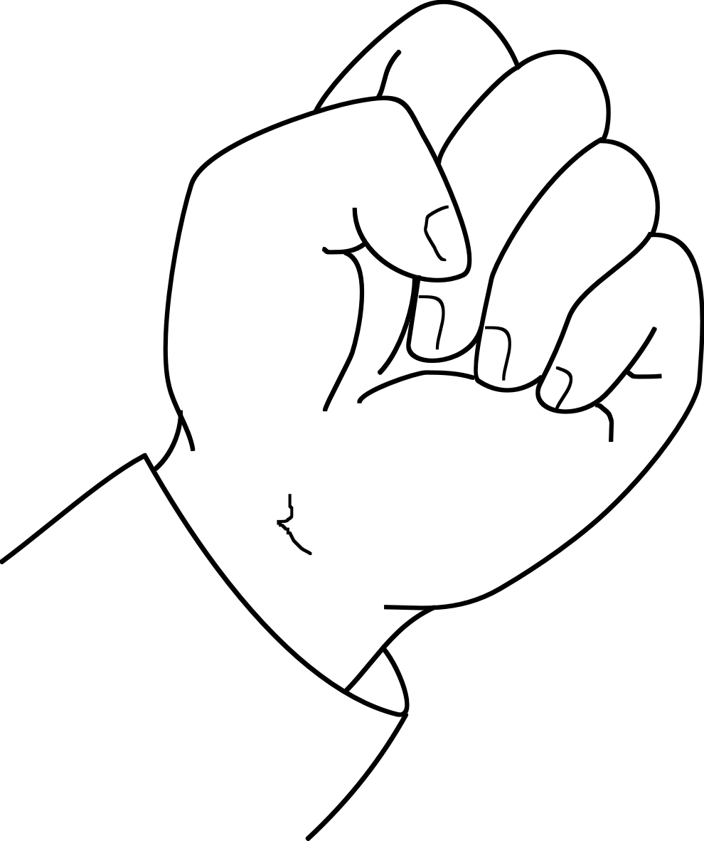
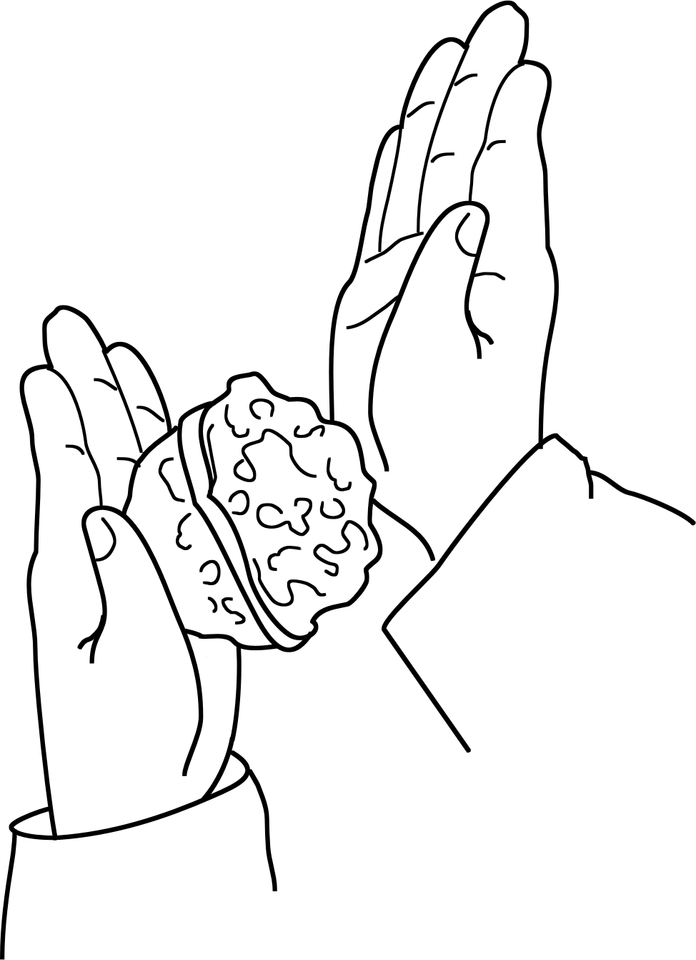
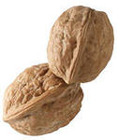
Игры с природным материалом (орехами, каштанами, шишками)
Научился два каштана
Между пальцами катать.
Это в школе мне поможет
Буквы ровные писать.
Я катаю мой орех
Чтобы стал круглее всех.

Slide 9
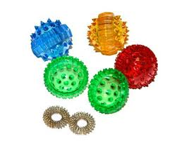
Игры с массажным шариком Су –Джок
Этот метод основан на том, что каждому органу человеческого тела соответствуют биоактивные точки, расположенные на кистях и стопах. Достоинства Су – Джок: - Высокая эффективность – при правильном применении наступает выраженный эффект. - Абсолютная безопасность – неправильное применение никогда не наносит вред – оно просто не эффективно. - Универсальность – Су-Джок терапию могут использовать и педагоги в своей работе, и родители в домашних условиях. Су – Джок с виду - симпатичный шарик с острыми шипами, но, удивительно, сколько пользы он может принести. Попробуйте покатать его между ладонями - тут же ощутите прилив тепла и лёгкое покалывание.
Приемы Су – Джок терапии: Массаж шариком кистей и пальцев рук. Массаж эластичным кольцом. Массаж стоп. Мячик мой не отдыхает,
На ладошке он гуляет.
Взад-вперёд его качу,
Вправо-влево, как хочу.

Slide 10
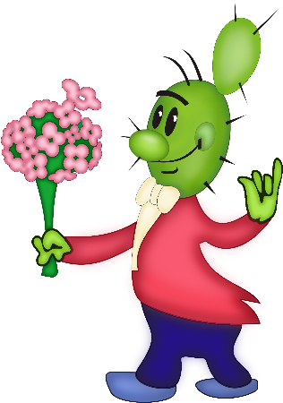
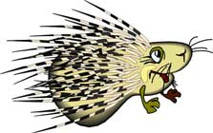
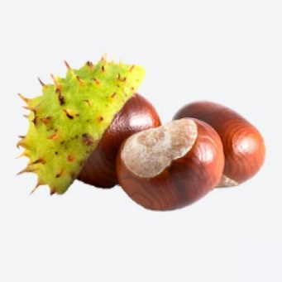
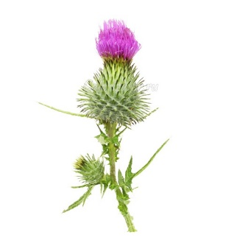
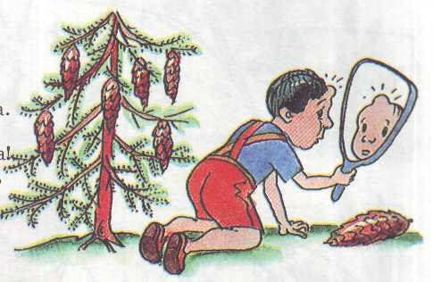
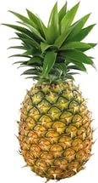
КАКТУС, кактус толстокожий,
Запастись водою должен.
Каждая иголочка пьёт воды немножечко!
1-2-3-4-5 6-7-8-9-10
До чего же кактус весел!
Я с ДИКОБРАЗОМ дружу
Хочешь секрет расскажу
Никому не говори!
Злой он снаружи,
А добрый внутри!
Носят КАШТАНЧИКИ колючие кафтанчики.
Мечтают каштанчики летать как одуванчики.
Полетели сверху-вниз, над землёю поднялись!
В руки малышу попали 1-2-3-4-5
И игрушкой стали! Ах, как хочется
Колючка- РЕПЕЙ цепляет
С нами он играет.
Вот за пальчик зацепился,
По ладошке прокатился,
Показал нам свой бочок
И улёгся в кулачок.
летать!
Ароматный и колючий
Среди фруктов он могучий.
Очень радует всех нас
Сладкий вкусный АНАНАС!
Очень гладенькая ШИШКА
На затылке у мальчишки.
А в лесу на ёлках
Немного ШИШКИ колки!

Slide 11
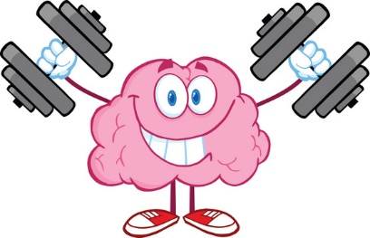
Кинезиология – наука о развитии головного мозга через движение.
Это – универсальный метод развития умственных способностей через определенные двигательные упражнения. Именно эти упражнения позволяют улучшить работу головного мозга, тем самым развивают память, внимание, речь, пространственные представления, мелкую и крупную моторику, способствуют снижению утомляемости.

Slide 12
Игры
«Колечки» — поочередно перебирать пальцы рук, соединяя в кольцо с большим пальцем последовательно указательный, средний и т. д. Проговаривать слоги.
«Кошка» - последовательно менять два положения руки: кулак, ладонь (сначала правой рукой, потом левой, затем двумя руками вместе).
«Ухо-нос» - левой рукой взяться за кончик носа, правой - за противоположное ухо, затем одновременно опустить руки и поменять их положение.
«Лезгинка» - левую руку сложить в кулак, большой палец отставить в сторону, кулак развернуть пальцами к себе. Правой рукой прямой ладонью в горизонтальном положении прикоснуться к мизинцу левой. После одновременно сменить положение правой и левой рук.
"Кулак - ребро – ладонь" — последовательно менять три положения: сжатая в кулак ладонь, ладонь ребром на плоскости стола, ладонь на плоскости стола (сначала правой рукой, потом левой, затем двумя руками вместе).
«Ладушки-оладушки»: правая рука лежит ладонью вниз, а левая – ладонью вверх; одновременная смена позиции со словами: «Мы играли в ладушки – жарили оладушки, так пожарим, повернем и опять играть начнем» «Симметричные рисунки» - рисовать в воздухе обеими руками зеркально симметричные рисунки.

Slide 13
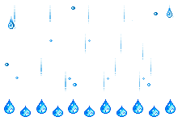
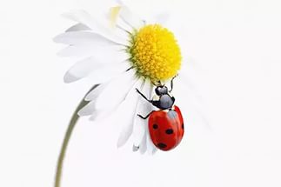
«Весенняя кинезиология»
(игры «Кулак - ребро – ладонь» , «Лезгинка», «Колечки» , «Кошка» "
.
Птица свободно летела
Песню весеннюю пела.
Солнышко ярко светило
Детям улыбки дарило.
Дождик весенний шумит
Каплями нежно звенит.
Дождик весёлый пройдёт
Травка быстрее растёт.
Яблоня пышно цветёт
Пчёлок маленьких ждёт.
Жук признался муравью
Ромашку я люблю!

Slide 14
Биоэнергопластика является новым и интересным направлением работы по развитию речи детей и включает в себя три понятия: био – человек, энергия – сила, пластика- движение.
Биоэнергопластика направлена на совместные движения рук и артикуляционного аппарата, что способствует активизации естественного распределения биоэнергии в организме.
Благодаря упражнениям на развитие биоэнергопластики у ребенка улучшается кровообращение, при этом укрепляются мышцы лица, развивается мелкая моторика рук и соответственно речь.

Slide 15
«Дятел»
Тук-тук-тук,
Тук-тук-тук,
Раздаётся чей-то стук.
На первую строчку – постучать кулачком правой руки по раскрытой ладони левой, на вторую – наоборот, постучать кулачком левой руки по раскрытой ладони правой. Напряжённым кончиком языка постучать в верхние резцы, отчётливо произнося звук «д-д-д-д»
Это дятел на сосне
Соединить все пальцы правой руки, изображая клюв дятла, левую руку поднять, пальцы развести в стороны, изображая дерево. Напряжённым кончиком языка постучать в верхние резцы, многократно и отчётливо произнося «д-д-д-д»
Долбит клювом по коре.

